Slide 1
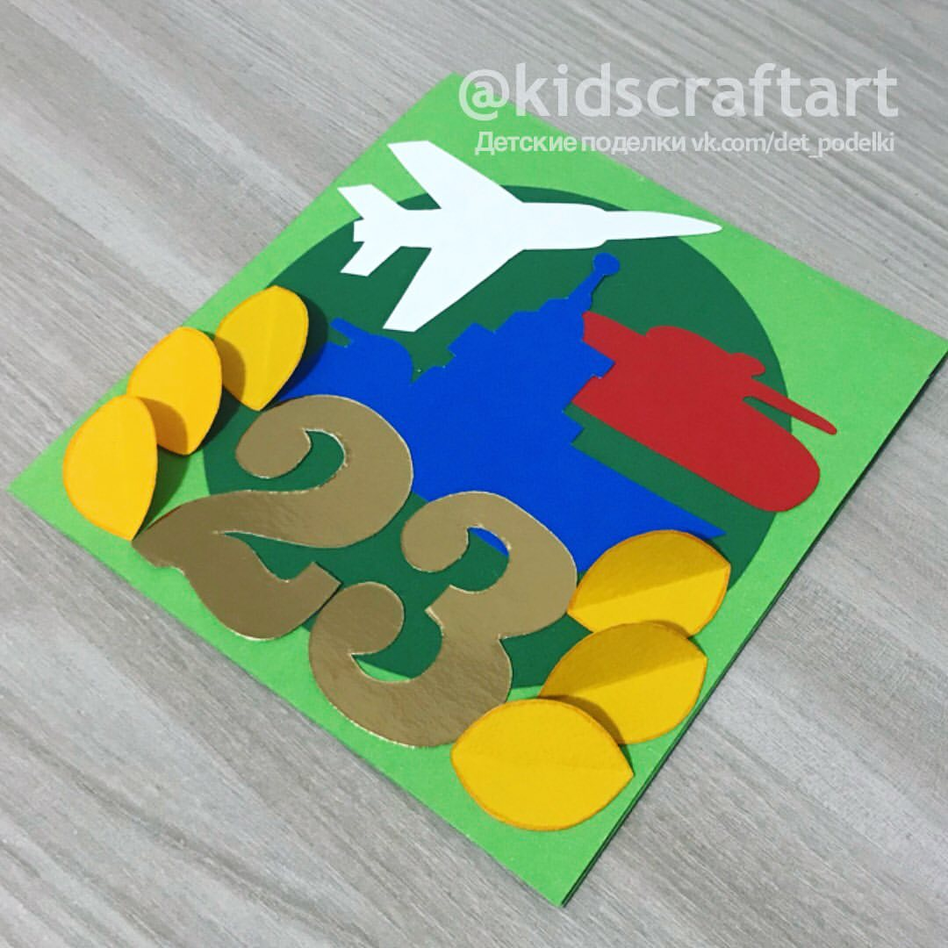
Технология
Поделка из бумаги и картона «Открытка к 23 февраля»
3 класс
Баранова Т.В.
учитель начальных классов

Slide 3
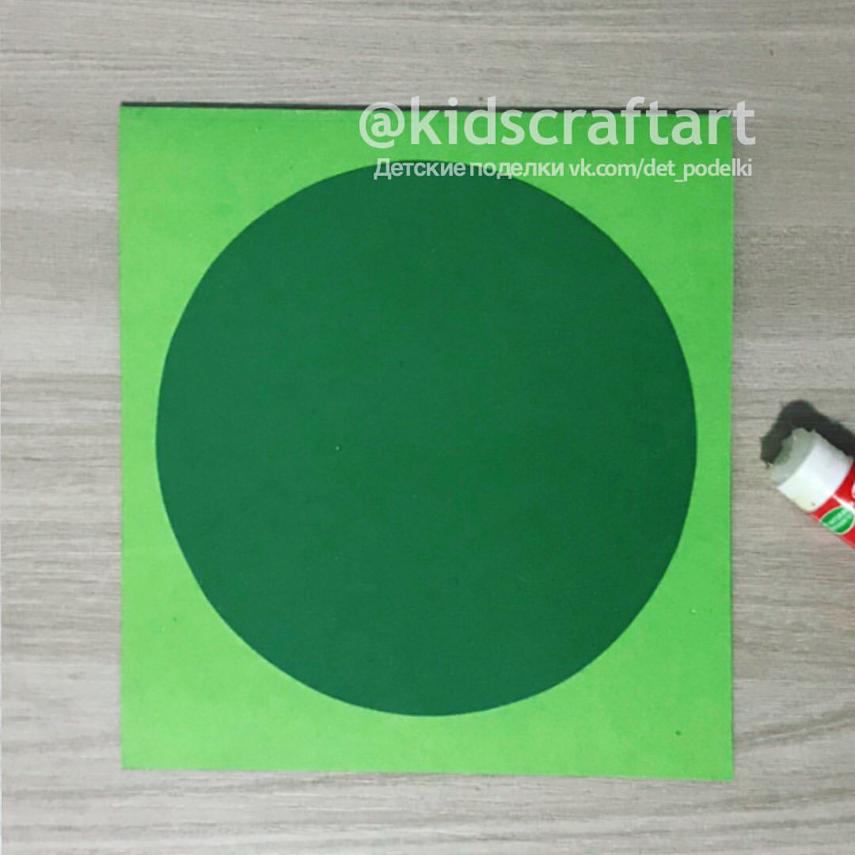

Slide 4
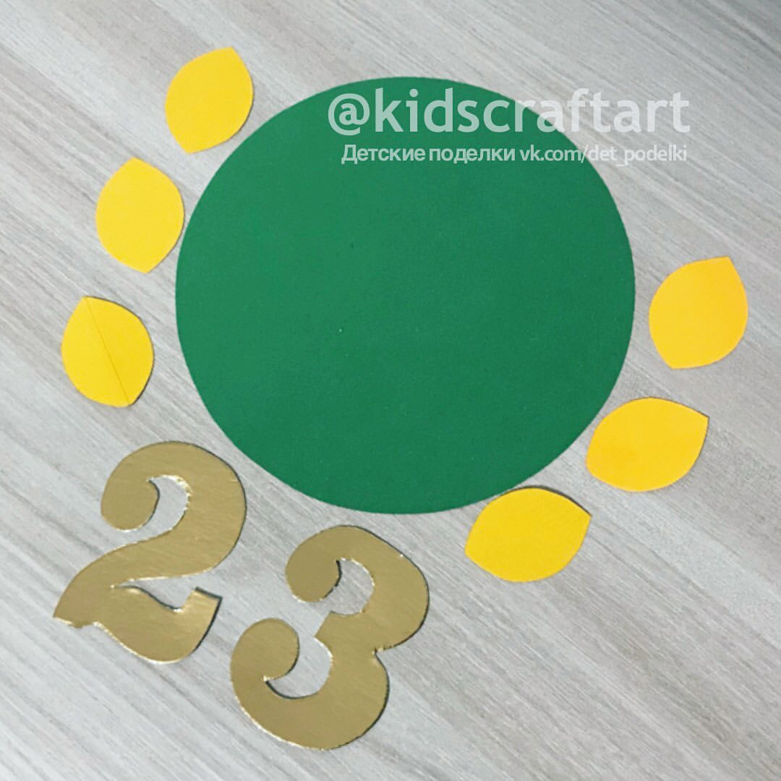

Slide 5
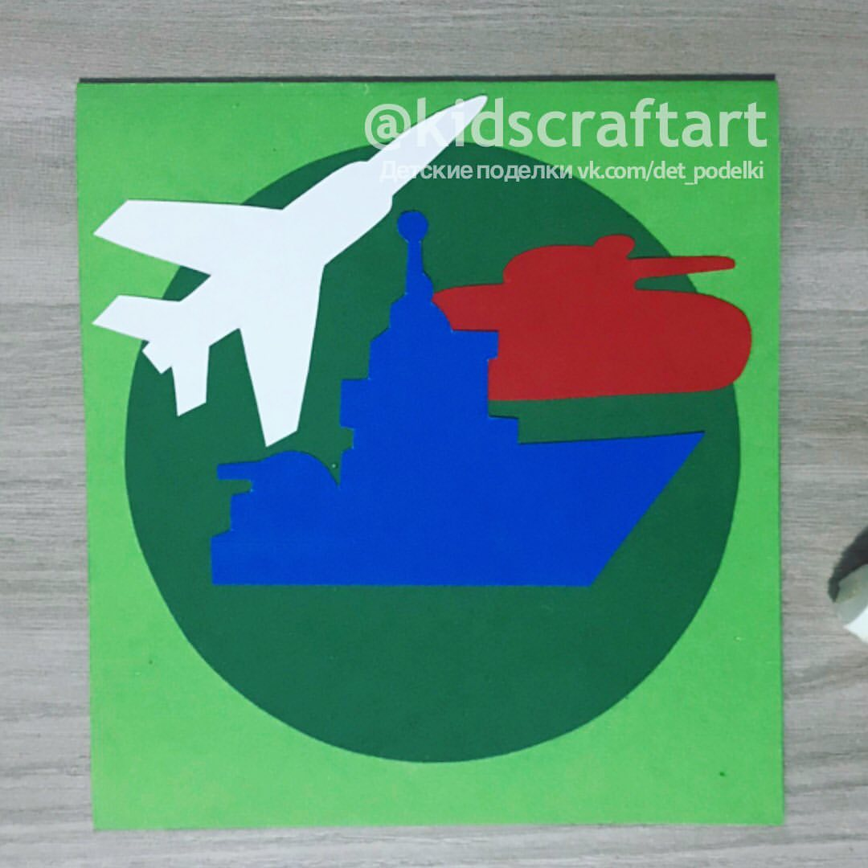

Slide 6
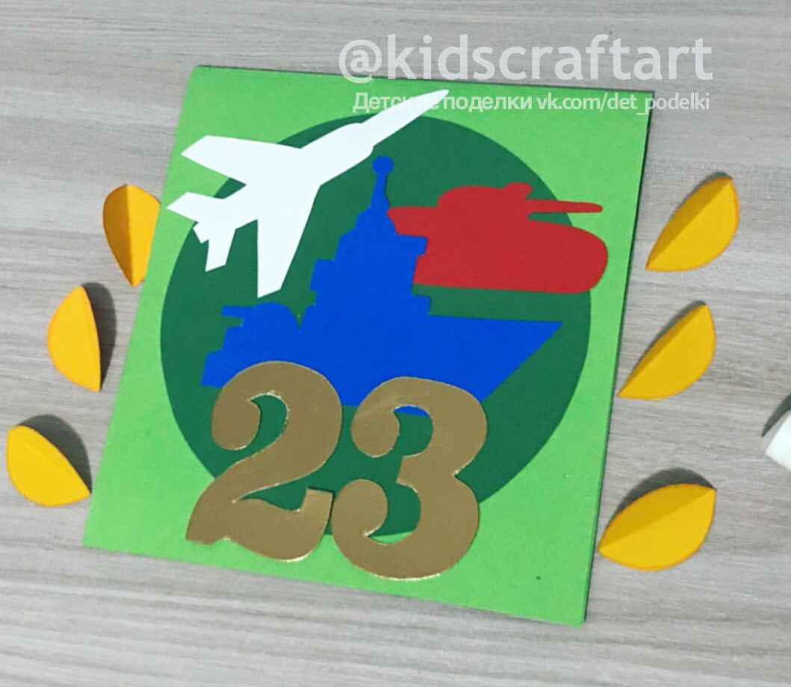

Slide 7


